Slide 1
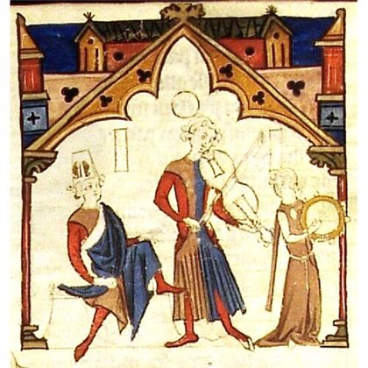
PORTUGUÊS, 1.º ANO, MÓDULO 1, LIÇÃO M1-F04, UNIDADE 2
EPI
4
Louvar e troçar
Um rei elogia a sua senhora. Um trovador «elogia» uma dona feia. Onde acaba o louvor e começa a troça?
Cancioneiro da Ajuda, fólio 21r. Domínio público
lê, faz, leva
Lição M1-F04, Louvar e troçar
1

Slide 2
ABRIR, CINCO MINUTOS
EPI
Quando é que um elogio deixa de ser elogio?
Lição M1-F04, Louvar e troçar
2

Slide 3
LER: A — D. DINIS, «QUER'EU EM MANEIRA DE PROENÇAL» (1 DE 2)
EPI
Quer'eu em maneira de proençal
fazer agora um cantar d'amor
e querrei muit'i loar mia senhor
a que prez nem fremosura nom fal,
nem bondade; e mais vos direi en:
tanto a fez Deus comprida de bem
que mais que todas las do mundo val.
Ca mia senhor quiso Deus fazer tal,
quando a fez, que a fez sabedor
de todo bem e de mui gram valor,
e com tod'est[o] é mui comunal
ali u deve; er deu-lhi bom sem
e des i nom lhi fez pouco de bem
D. Dinis, Cantigas Medievais Galego-Portuguesas (FCSH), cantiga 544 (cantiga de amor de mestria: sem refrão; «bem» é a palavra-rima do 6.º verso de cada estrofe)
Lição M1-F04, Louvar e troçar
3

Slide 4
LER: A — D. DINIS, «QUER'EU EM MANEIRA DE PROENÇAL» (2 DE 2)
EPI
quando nom quis que lh'outra foss'igual.
Ca em mia senhor nunca Deus pôs mal,
mais pôs i prez e beldad'e loor
e falar mui bem e riir melhor
que outra molher; des i é leal
muit'; e por esto nom sei hoj'eu quem
possa compridamente no seu bem
falar, ca nom há, tra'lo seu bem, al.
D. Dinis, Cantigas Medievais Galego-Portuguesas (FCSH), cantiga 544 (cantiga de amor de mestria: sem refrão; «bem» é a palavra-rima do 6.º verso de cada estrofe)
Lição M1-F04, Louvar e troçar
4

Slide 5
LER: B — JOÃO GARCIA DE GUILHADE, «AI DONA FEA, FOSTES-VOS QUEIXAR» (1 DE 2)
EPI
Ai dona fea, fostes-vos queixar
que vos nunca louv'en[o] meu cantar;
mais ora quero fazer um cantar
em que vos loarei todavia;
e vedes como vos quero loar:
dona fea, velha e sandia!
Dona fea, se Deus mi perdom,
pois havedes [a]tam gram coraçom
que vos eu loe, em esta razom
vos quero já loar todavia;
e vedes qual será a loaçom:
dona fea, velha e sandia!
João Garcia de Guilhade, Cantigas Medievais Galego-Portuguesas (FCSH), cantiga 1520 (escárnio e maldizer, com refrão)
Lição M1-F04, Louvar e troçar
5

Slide 6
LER: B — JOÃO GARCIA DE GUILHADE, «AI DONA FEA, FOSTES-VOS QUEIXAR» (2 DE 2)
EPI
Dona fea, nunca vos eu loei
em meu trobar, pero muito trobei;
mais ora já um bom cantar farei
em que vos loarei todavia;
e direi-vos como vos loarei:
dona fea, velha e sandia!
João Garcia de Guilhade, Cantigas Medievais Galego-Portuguesas (FCSH), cantiga 1520 (escárnio e maldizer, com refrão)
Lição M1-F04, Louvar e troçar
6

Slide 7
O ESSENCIAL
EPI
Três coisas a fixar
1
A cantiga de amor louva a senhora à maneira dos provençais: o trovador serve-a, sofre a coita e diz que ela não tem igual.
2
A cantiga de escárnio finge louvar para troçar, com palavras cobertas e duplo sentido; a de maldizer diz mal abertamente, como explica a Arte de Trovar.
3
Em «Ai dona fea», Guilhade usa a forma do elogio para dizer o contrário: a paródia é a chave.
Lição M1-F04, Louvar e troçar
7

Slide 8
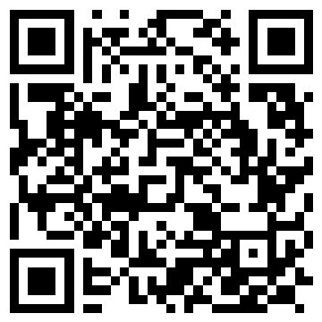
AGORA NO TELEMÓVEL, QUINZE MINUTOS
EPI
Abre a lição no telemóvel
1
Lê e responde aos cartões, um de cada vez
2
No fim, o cartão extra
3
O percurso marca a lição como feita
pedrohfernandes-klk.github.io/​pt/​m1/​licao-m1-f04/​
Lição M1-F04, Louvar e troçar
8

Slide 9
PAUSA: CARTÕES NO TELEMÓVEL
EPI
Três minutos, com placar
1
Na lição, toca em «Sala» e escreve o código do ecrã e uma alcunha
2
Faz os cartões que o ecrã indica
3
Quando acabares, olha para o placar
pedrohfernandes-klk.github.io/​pt/​m1/​licao-m1-f04/​
Lição M1-F04, Louvar e troçar
9

Slide 10
A CALÇADA DO VERSO
EPI
Pedra a pedra: sílabas, tónicas, rima
1
Quer'eu em maneira de proençal (contar até à última tónica)
2
Ai dona fea, fostes-vos queixar (contar até à última tónica)
Lição M1-F04, Louvar e troçar
10

Slide 11
SÍNTESE
EPI
Para fixar
1
Três textos, três vozes: um rei que louva, um trovador que finge louvar, e um trovador e o seu jogral a discutir quem é o quê.
2
A fronteira entre escárnio e maldizer é a da Arte de Trovar, «palavras cobertas» ou «descobertamente», e «Ai dona fea» fica mesmo em cima dela.
3
A hipérbole de A, «mais que todas las do mundo val», e o refrão de B usam a mesma forma; muda o sentido, e a isso chama-se paródia.
Lição M1-F04, Louvar e troçar
11

Slide 12
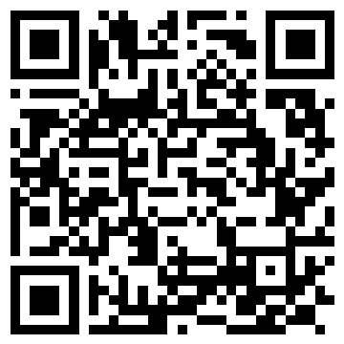
ATÉ À PRÓXIMA AULA
EPI
No telemóvel ou no PC da escola
1
Termina o baralho da lição M1-F04 e o cartão extra
2
Espreita a lição seguinte, «Matam o Mestre!»
3
Antes de sair: foto do caderno para o portefólio
pedrohfernandes-klk.github.io/​pt/​m1/​
Lição M1-F04, Louvar e troçar
12

